Slide 1
Mana dāvana Latvijai
Projekta darbs
2018.gada 5.-9.februārī

Slide 2
Mērķis
Stiprināt izglītojamo valstiskās piederības sajūtu
Rezultāts
Izglītojamo veidots žurnāls/videofilmiņa, buklets, fotokolāža ar komentāru u.tml.

Slide 3
Ieteikumi
Mana dzimta Latvijā
… objektu ābece
5.klases - Vecmīlgrāvja objekti
6.klases - Rīgas objekti
7.klases - Latgales, Vidzemes objekti
8.klases - Kurzemes, Zemgales objekti
Objekti - daba, kultūrvēsture, ražotnes
9.klases, 11.klase - Mana dzimta Latvijā

Slide 4
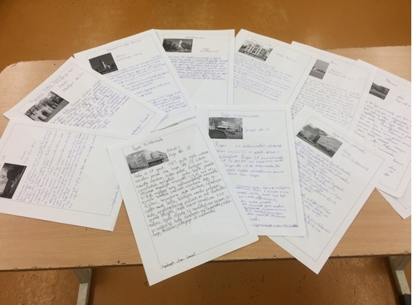
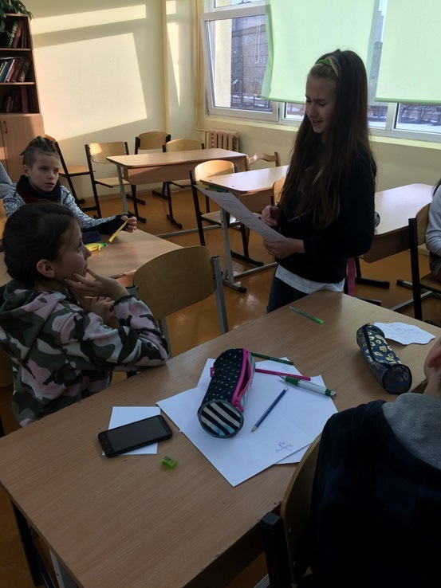
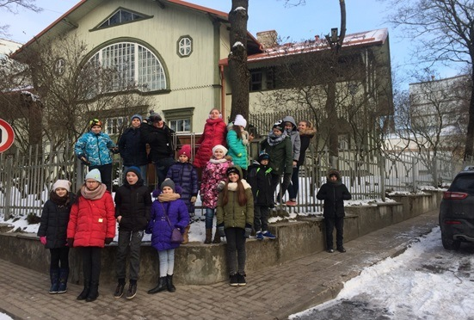

Slide 5
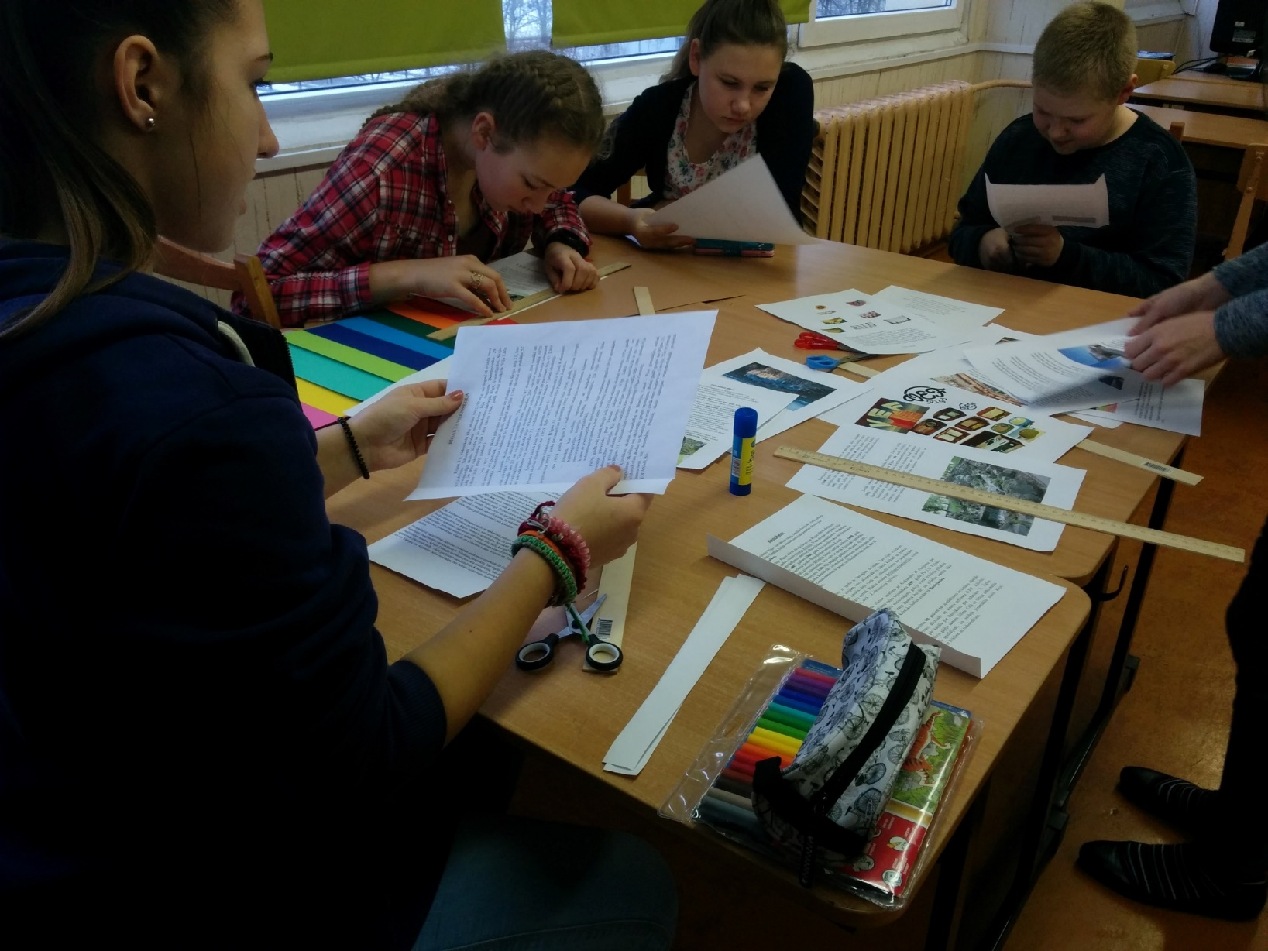
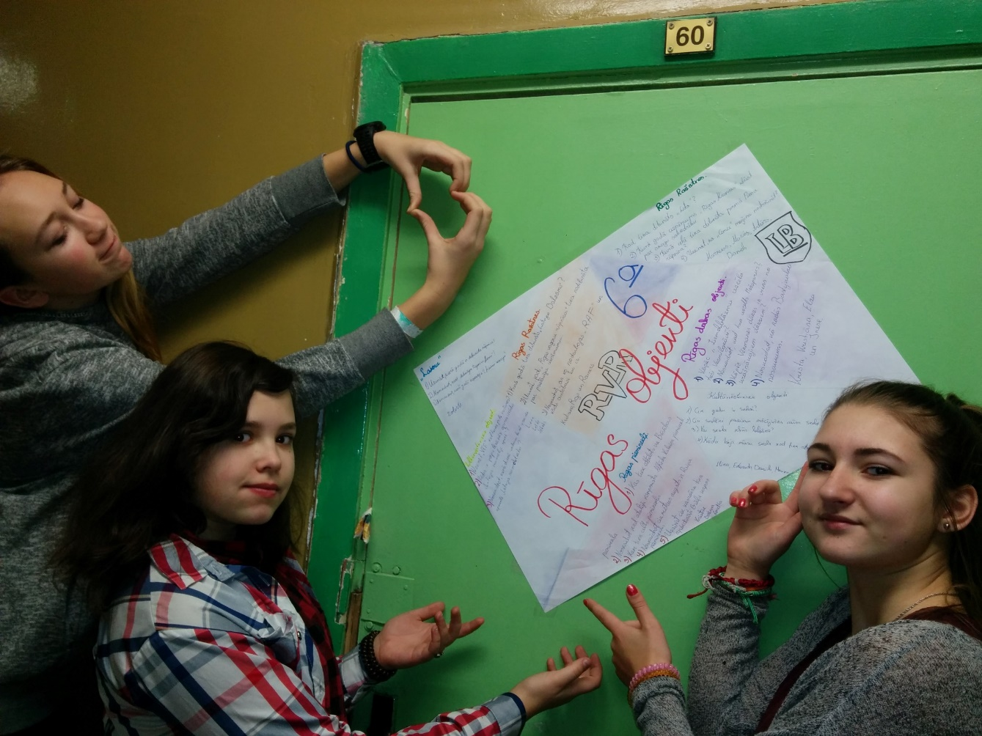
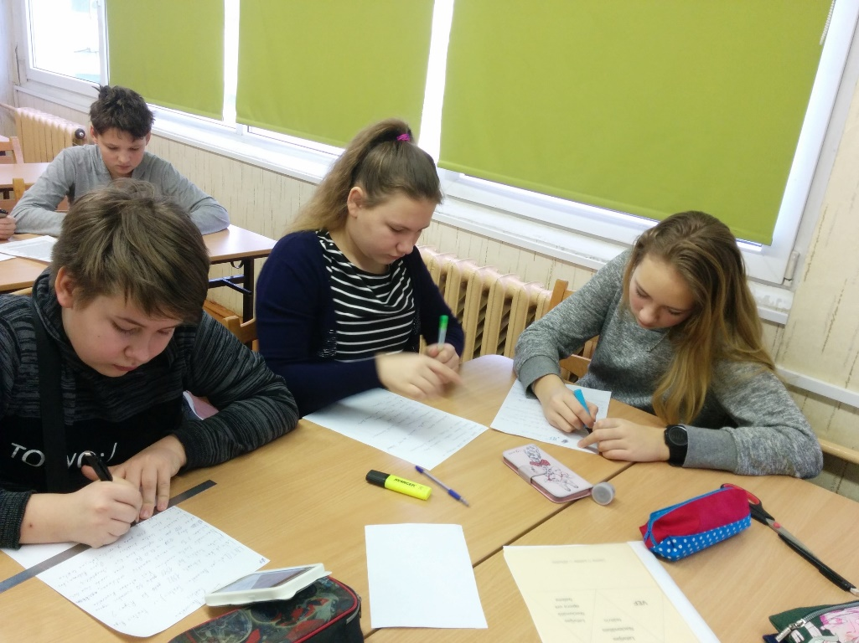

Slide 6
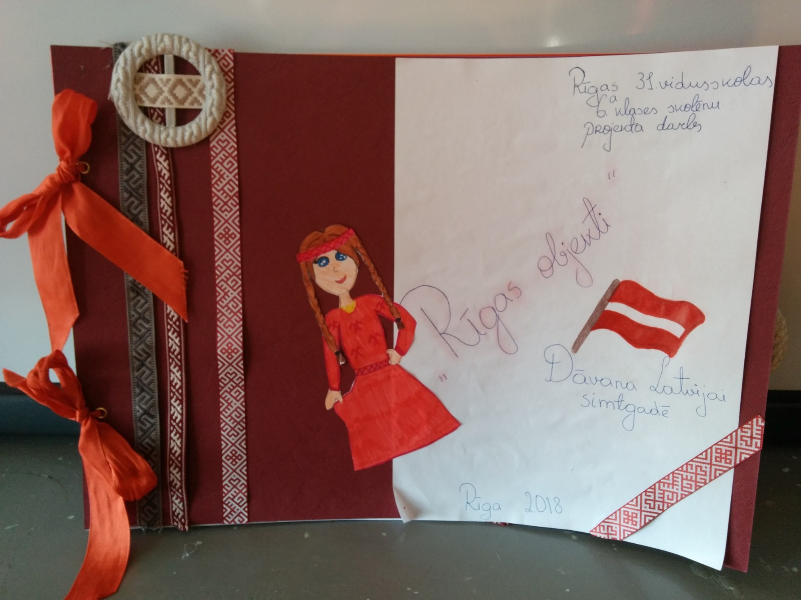

Slide 7
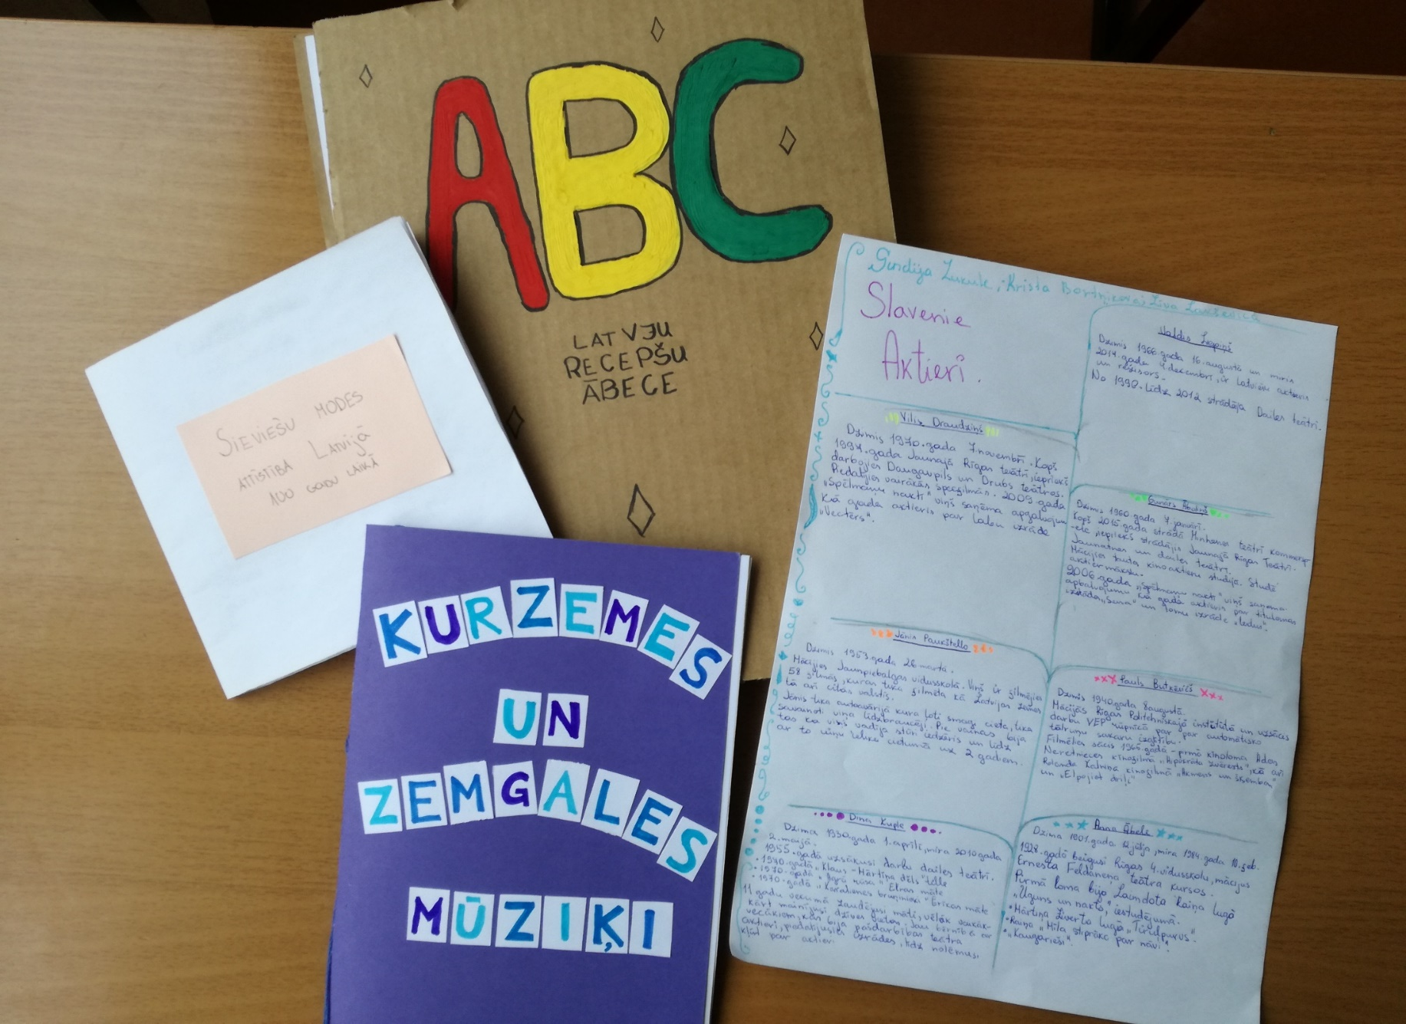

Slide 8
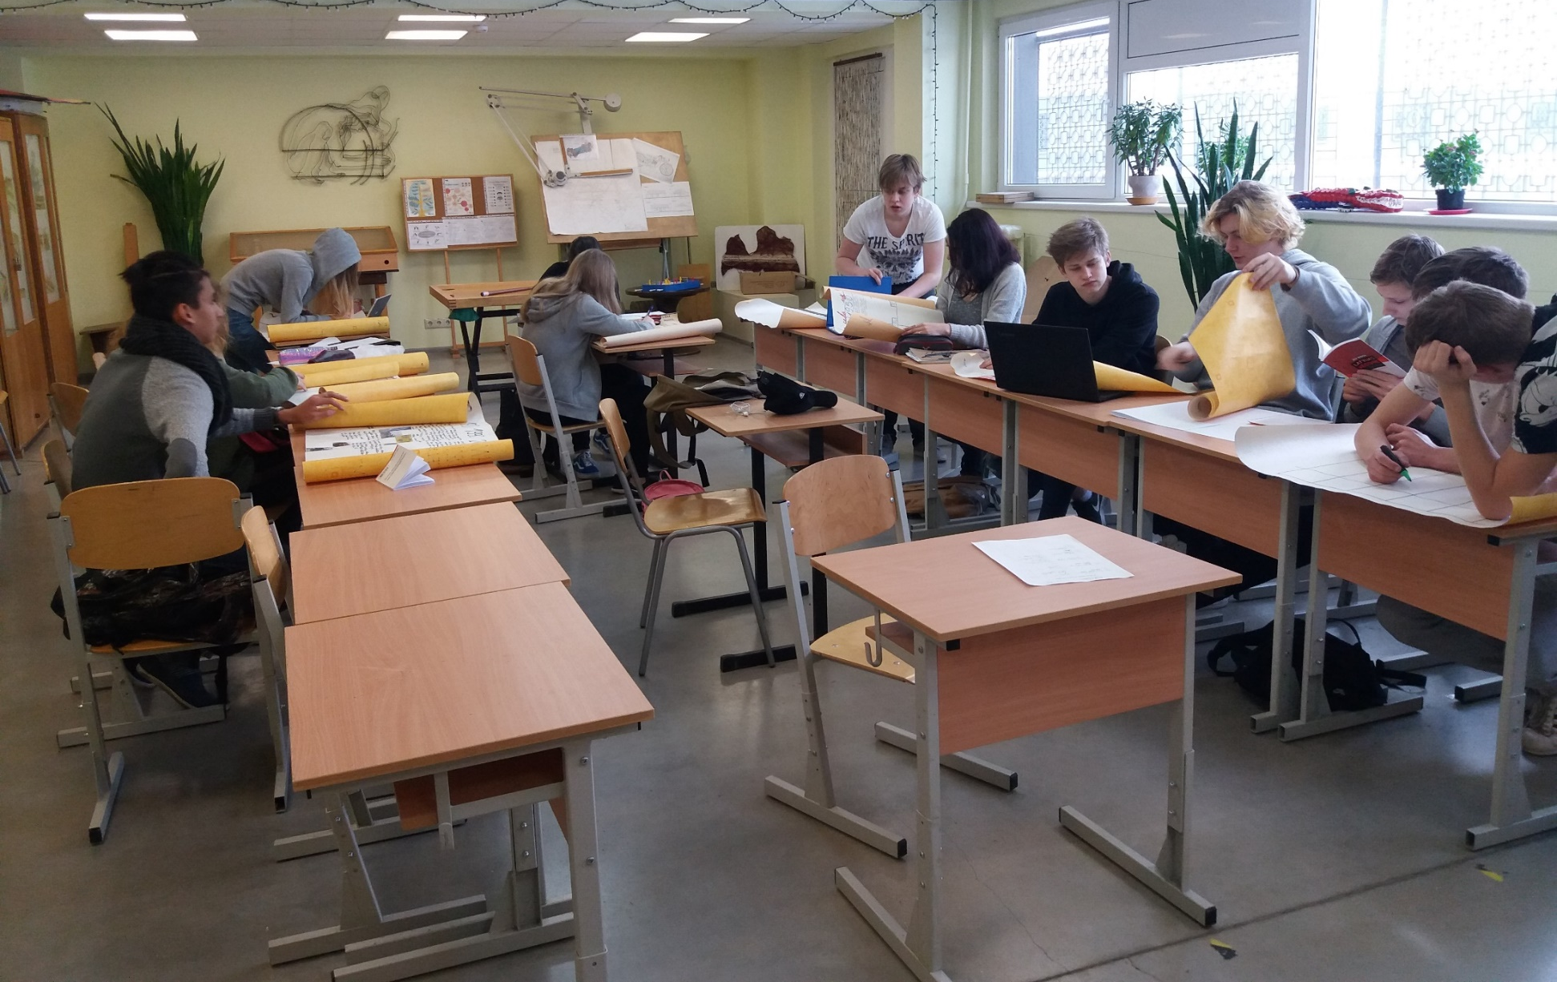
Mana dzimta Latvijā

Slide 9
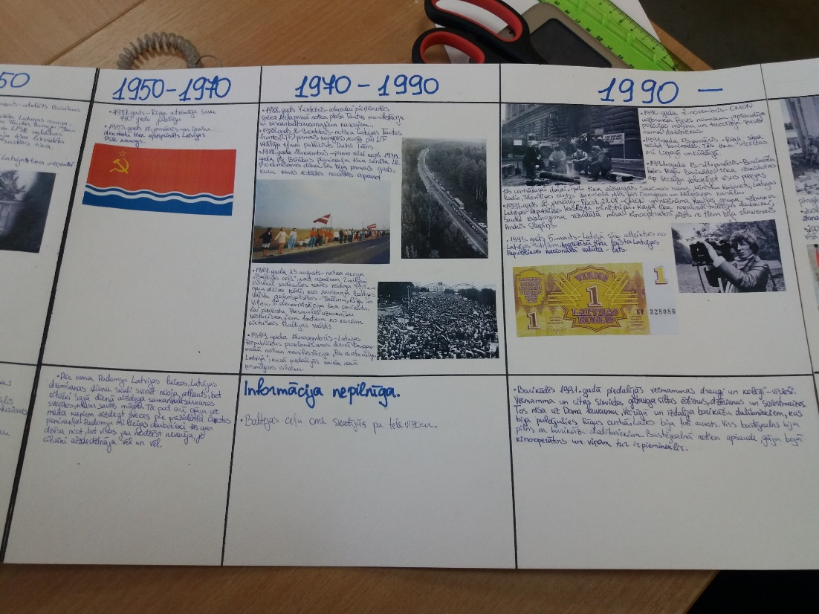
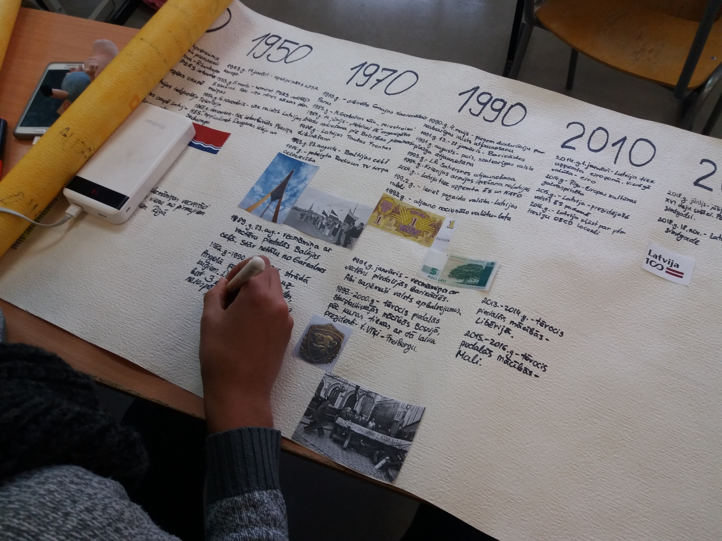
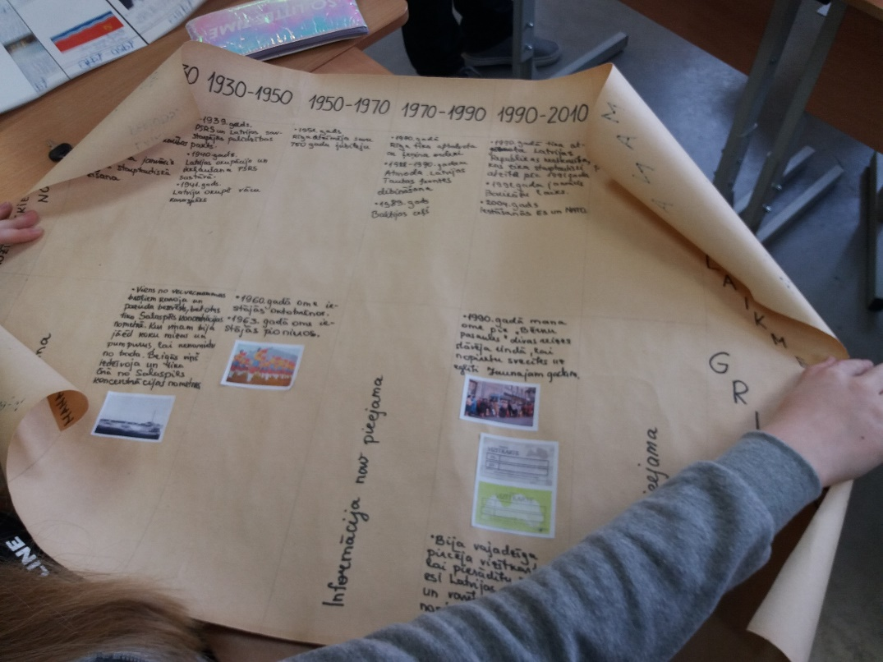

Slide 10
Mans stāsts
Mana dzimšanas diena

Slide 11
 | 1 | 2 | 3 | 4 | 5 | 6 | 7 | 8 | 9 | 9 | 8 | 7 | 6 | 5 | 4 | 3 | 2 | 1
1 | 1 | 2 | 3 | 4 | 5 | 6 | 7 | 8 | 9
2 | 2 | 4 | 6 | 8 | 0 | 2 | 4 | 6 | 8
3 | 3 | 6 | 9 | 2 | 5 | 8 | 1 | 4 | 7
4 | 4 | 8 | 2 | 6 | 0 | 4 | 8 | 2 | 6
5 | 5 | 0 | 5 | 0 | 5 | 0 | 5 | 0 | 5
6 | 6 | 2 | 8 | 4 | 0 | 6 | 2 | 8 | 4
7 | 7 | 4 | 1 | 8 | 5 | 2 | 9 | 6 | 3
8 | 8 | 6 | 4 | 2 | 0 | 8 | 6 | 4 | 2
9 | 9 | 8 | 7 | 6 | 5 | 4 | 3 | 2 | 1
9
8
7
6
5
4
3
2
1

Slide 12
Paldies par uzmanību!

